Slide 1

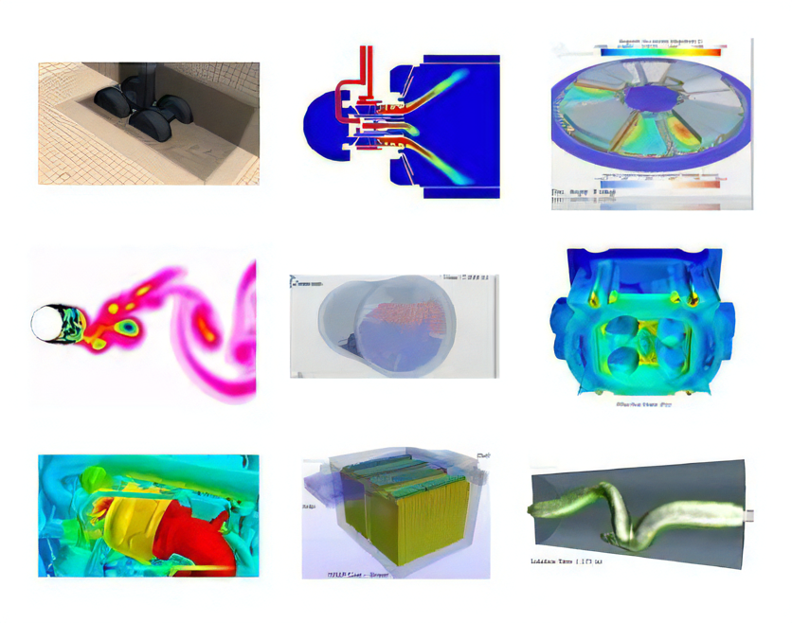
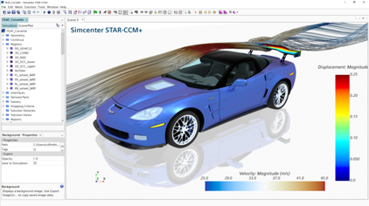
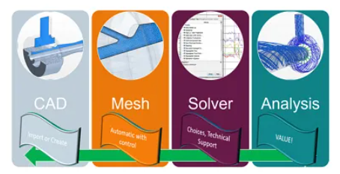
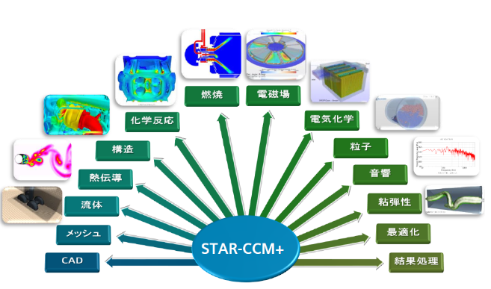
マルチフィジックス数値流体ソフトウェア
メッシュ／流体／熱伝導／燃焼／粒子／
電気化学／電磁場／構造／粘弾性など
幅広いソリューションタイプに対応
Simcenter STAR-CCM＋とは
熱流体解析を中心とした複合領域問題向けの統合CAEソフトウェア
Simcenter STAR-CCM+は、CFDエンジニアが複雑さをモデル化し、実世界の条件下で動作する多くの製品案を検討することを可能にするマルチフィジックス数値流体力学 (CFD) シミュレーション・ソフトウェアです。CADによる形状作成から計算結果の評価まで一つのパッケージで実現し、作業プロセスの自動化も容易にできます。シミュレーションの設定に必要なワークフロー、計算実行、結果評価など作業プロセスを１つのGUIに統合し、自動化に必要な機能も完備しています。
Simcenter STAR-CCM＋が活用されている主な業界
自動車業界
車体デザインにおけるCd低減（空力改善）や、熱マネジメント
航空宇宙
エンジンナセル内部の流体解析、マルチ相（液滴＋気流）シミュレーション
重機・タービン
羽根車やポンプ流体設計、回転体の非定常流れ
電池
電動車のバッテリー冷却解析（EV分野で急増中）
船舶
ファン冷却設計、熱解析、筐体の剛性解析、音響性能
海洋・エネルギー
プロペラのキャビテーションと推進効率評価、波との相互作用
Simcenter STAR-CCM＋ができること
１つの統合環境で作業プロセスの自動化を実現
CADによる形状作成から計算結果の評価まで一つのパッケージで実現。各プロセスで行った設定は一つのファイルで管理されるため、データ管理も容易。
また各プロセスが統合されていることでシミュレーション設定に必要なワークフロー、計算実行、結果評価など、作業プロセスを自動化することが可能。
豊富な物理モデルと機能
CADによる形状作成から計算結果の評価まで一つのパッケージで実現。各プロセスで行った設定は一つのファイルで管理されるため、データ管理も容易。
また各プロセスが統合されていることでシミュレーション設定に必要なワークフロー、計算実行、結果評価など、作業プロセスを自動化することが可能。

Slide 2
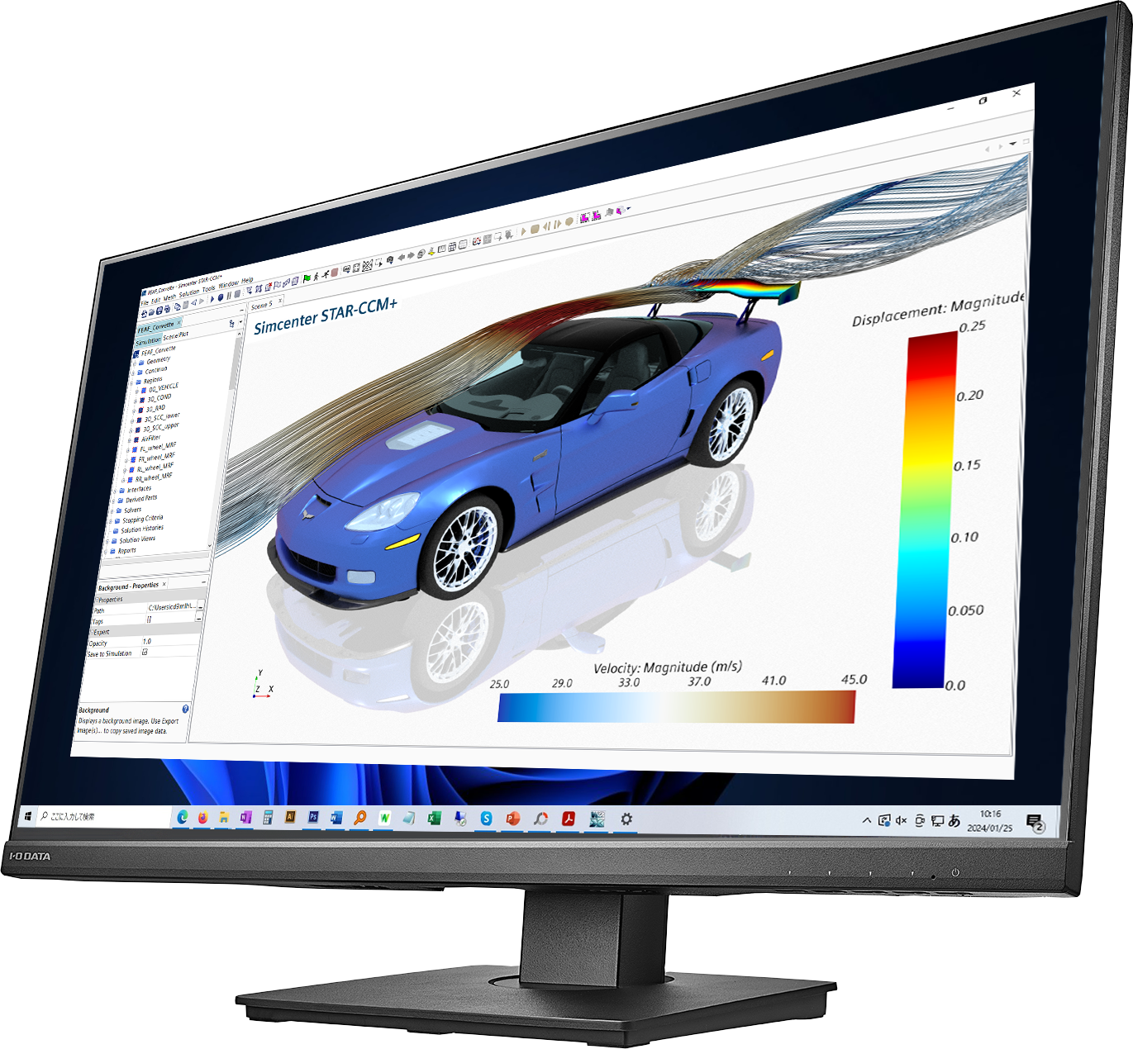
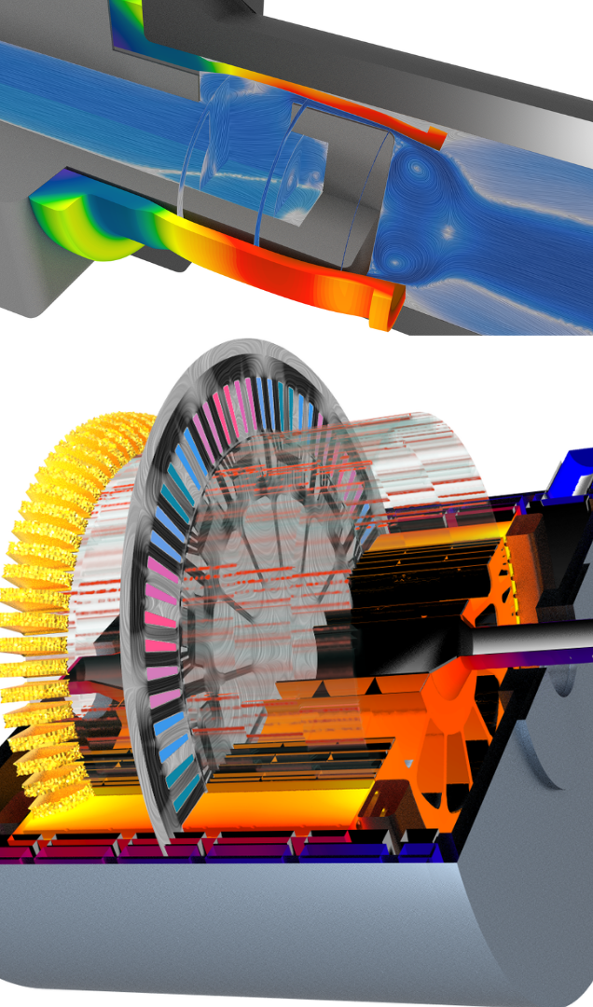


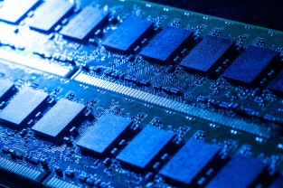
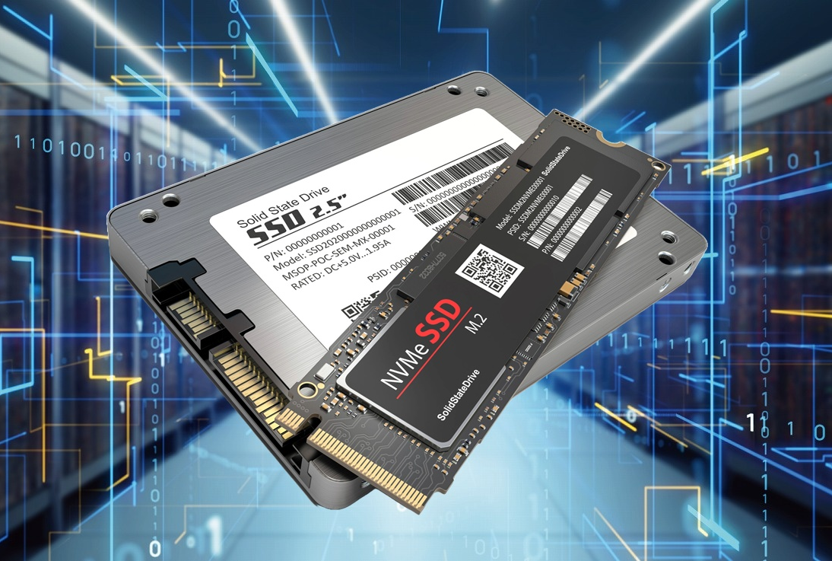
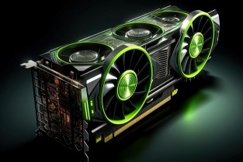
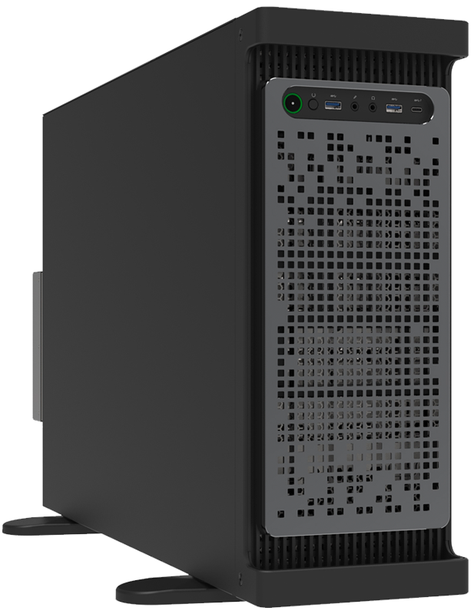
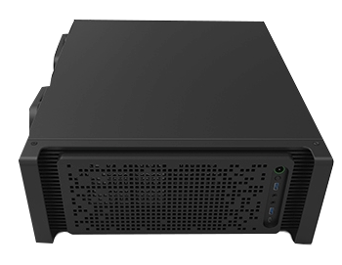
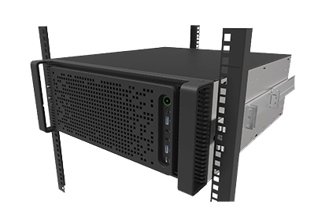
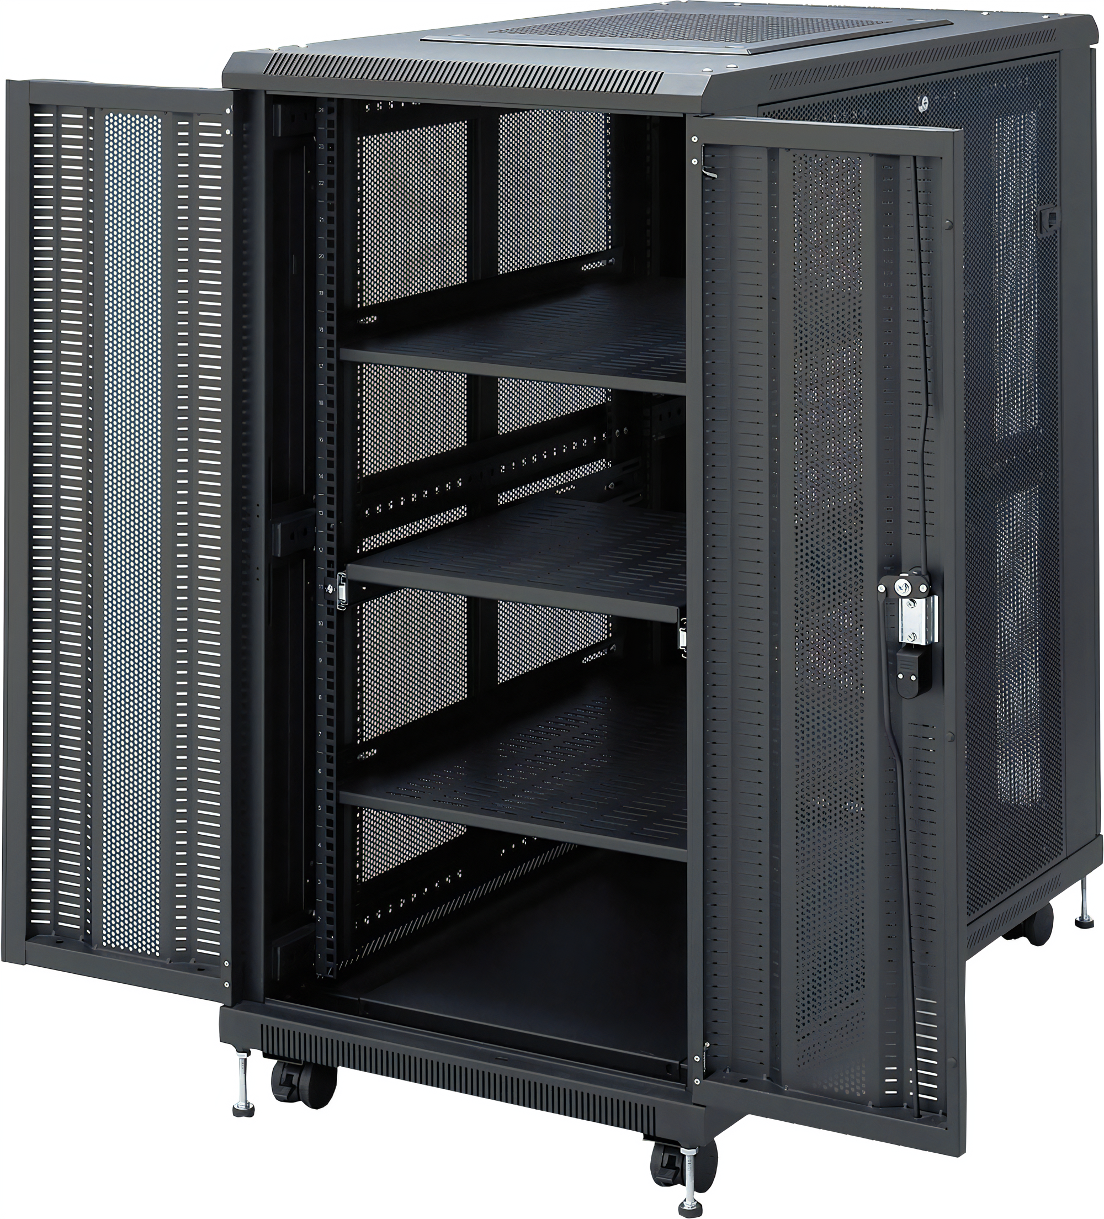



汎用熱流体解析ソフトの快適なご利用のために
お勧めのワークステーション / HPCのご案内
― Simcenter STAR-CCM+を快適に動作させるために重要な構成 ―
演算処理能力
大容量メモリ
大容量データ
グラフィック
並列処理能力
MPI並列のため、コア数が多く、かつコア当たり性能（周波数）が高いほど処理速度が高速になります。
CPUの性能を引き出すためには、メモリ帯域・転送速度も重要です。DDR5の高帯域メモリとチャネル数の多い構成がお勧めです。
ストレージそのものの読み書き速度も重要になるため、M.2 NVMe SSDでの高速I/Oがお勧めです。
STAR-CCM+の処理は基本的にCPUで行うため、GUIや可視化用途にはミドルクラスGPUで十分快適にご利用頂けます。
さらに、汎用熱流体解析ソフトは長時間稼働が必要になりますので、現場に導入する理想の構成としては■CPUの働きを安定させる冷却性能、 ■壊れにくい高耐久電源ユニット、 ■もしもの時の冗長性 なども
あればより快適に安心してご利用頂くことができます。
横置きと
ラックマウント対応
STAR-CCM+をご利用の方にお勧めの
４Uラックマウント HPCサーバー
■CPU: Ryzen Threadripper PRO 7985WX (64コア/128スレッド)
- 3.2GHz to 5.1GHz | 256MB L3 Cache
■メモリ: 256GB（32GB x8）DDR5-4800
- ECC | Registered
■ SSD: 2TB NVMe-SSD 高耐久仕様 - PCI Express 4.0（x4）
■ GPU: [1基] NVIDIA® RTX™ 4000 Ada 20GB-GDDR6
- DisplayPort x4 , PCI Express 4.0（x16）
■ OS: Microsoft® Windows® 11 Pro 64bit
■ CPUクーラー:簡易水冷プロセッサー・クーラー
■ 電源ユニット: 1,200W/100V - 80 Plus Platinum 認証
■ 光学ドライブ: 非搭載
■ ネットワーク: [2ポート] 10ギガビット
■ 入力装置: 有線キーボード・マウス付属（USB接続）
■ 3年間センドバック方式ハードウェア保証
■ 4U ラックマウント筐体（※レールはオプションになります）
サーバーラックに
収納可能
CERVO Ryzen Type-RT7PRO2-7985WX | Threadripper PRO 7000WX 搭載ワークステーション
上記仕様は一例です。実際にご注文頂く際はご利用環境に合わせて弊社担当者が都度お見積り致しますので、まずは一度ご相談下さい。
3,072,000
税別
円
デ
ジ
タ
ル
丸
ご
と
ア
プ
ラ
イ
ド
https://www.applied.ne.jp/rs/
アプライド 法人
検索
アプライド株式会社 広域システム営業部
■関東営業所 東京都千代田区神田小川町１−11‐4F TEL：03-5280-9255
■東海営業所 名古屋市西区上名古屋三丁目25-28-5F TEL：052-325-2782
■関西営業所 大阪市淀川区西中島2丁目14-6-5 TEL:06-6838-4123
■九州営業所 福岡市博多区上牟田1丁目6-23 TEL：092-481-7812

